Slide 1
Módulo Gastronomía
Desarrollo completo · Facturación, turnos, gerencia, descuentos y fórmulas
Anita ERP · Julio 2026

Slide 2
Agenda
01
Visión del módulo y mapa de lo nuevo
02
Flujo operativo del día
03
Jornada y turnos (apertura, parcial, definitivo)
04
Facturación POS (salón, fiscal, cobranza)
05
Informe de gerencia
06
Reportes: descuentos, analítico, ventas, insumos
07
Fórmulas de artículos (costos y stock)
08
Waitry, canjes, viandas, vending, caja/contable
09
Resumen de lo construido
Anita ERP · Módulo Gastronomía · Desarrollo completo
2 / 32

Slide 3
Mapa de lo nuevo — valor de negocio
Gobierno diario
Facturación
Gerencia
Costos / stock
• Jornada por empresa
• Turno por terminal
• Arqueo y PDFs
• Conciliación medios
• Saneamiento
• POS mesas/cuentas
• Fiscal ARCA
• Cobranza multi-medio
• Descuentos / NC
• Sync Anita
• Informe gerente
• Reporte descuentos
• Analítico margen
• Ventas / insumos
• Facturas del día
• Fórmulas / recetas
• Opcionales plato
• Explosión insumos
• Costo vs PVP
Anita ERP · Módulo Gastronomía · Desarrollo completo
3 / 32

Slide 4
Flujo mínimo operativo del día
1
2
3
4
5
6
Abrir jornada
Habilitar turno
Facturar
Cierre parcial
Cierre turno
Cerrar jornada
Empresa / día de turno
Por cada PC con fondo caja
Mesas, cuentas, Waitry, canjes
Arqueo intermedio (opcional)
Definitivo + conciliación
Informe Z totem + rendición
Consultas del día: Facturas del día · Cierres · Informe gerente · Descuentos · Artículos vendidos · Saneamiento
Anita ERP · Módulo Gastronomía · Desarrollo completo
4 / 32

Slide 5
SECCIÓN 01
Jornada y turnos
Apertura, habilitación, parcial, definitivo, central y saneamiento

Slide 6
Tres niveles temporales (concepto clave)
Jornada — alcance empresa
• Día de turno abierto para toda la empresa (una sola abierta).
• Define la fecha de jornada en los comprobantes.
Turno operativo — alcance terminal (PC)
• Ventana de caja habilitada en un equipo concreto.
• Cada PC habilita, hace parciales y cierra su turno.
Cuenta gastronómica — mesa o cuenta libre
• Consumos antes de emitir factura (abierta / cerrada / facturada).
Fecha de factura
• Siempre el día calendario real; puede diferir de la jornada si el turno cruza medianoche.
Anita ERP · Módulo Gastronomía · Desarrollo completo
6 / 32

Slide 7
Jornada gastronómica
Apertura
Cierre
• Ventas → Gastronomía → Jornada
• Empresa + fecha de jornada
• Sin jornada abierta no se factura (config)
• No abre si quedan turnos sin cerrar
• Observación opcional al abrir
• Todos los turnos deben estar cerrados
• Sin cuentas abiertas con consumos
• Conciliación Informe Z Waitry
• Proceso contable / rendición Anita
• PDF ingresos tótem + historial
• Anular último cierre (si no hay rendición)
Anita ERP · Módulo Gastronomía · Desarrollo completo
7 / 32

Slide 8
Habilitación de turno y cierres
• Habilitar en cada PC: turno maestro (mañana/tarde/noche) + monto de caja.
• Panel de estado: totales, cuentas pendientes, conciliación por medio / NC / invitaciones.
• Cierre parcial: arqueo intermedio con PDF; el turno sigue abierto para vender.
• Cierre definitivo: arqueo por medio, NC, invitaciones; PDF + informe por mozo.
• Desde el POS: botones de parcial / cerrar turno en la barra del facturador.
• Cierre central: supervisión remota de varias terminales.
• Histórico de cierres: canjes, tickets tarjeta, corrección de arqueo (permiso).
• Saneamiento: diagnóstico, cierre remoto, cuentas pendientes, PDF diagnóstico.
Rutas: jornada · habilitacion-turno · cierres-turno · cierre-turno-central · saneamiento-turno
Anita ERP · Módulo Gastronomía · Desarrollo completo
8 / 32

Slide 9
Después del cierre — Caja y Contable
Rendición caja
Contable
Controles
• Rendir turnos/jornadas
• Sync Anita rendgastro
• caja/rendiciongastronomia
• Consulta cierres turno
• Conciliación por medio
• Diario por punto de venta
• Asientos cierre jornada
• Conciliación diaria
• Auditoría mes vs Anita
• Alerta Informe Z faltante
• Verificación CAEA
Anita ERP · Módulo Gastronomía · Desarrollo completo
9 / 32

Slide 10
SECCIÓN 02
Facturación POS
Proceso de facturación: mesas, cuentas, fiscal, cobranza y post-venta

Slide 11
Proceso de facturación — pantalla principal del salón
• Modo Mesas (plano) o Cuentas libres (sin mesa física).
• Apertura de cuenta: cubiertos y mozo (obligatorios según config).
• Carga de ítems por SKU o catálogo; opcionales de fórmula por orden.
• Cliente de factura / consumidor final / datos manuales según IVA.
• Cobranza multi-medio: efectivo, tarjetas, CTG, TOTEM (Waitry), etc.
• Atajos: F5 factura (efectivo u otros medios) · F8 facturar con descuento.
• Emisión fiscal ARCA: CAE / CAEA con failover y numeración.
• Sincronización Anita; ticket / reimpresión desde Facturas del día.
Ruta: ventas/gastronomia/proceso-facturacion
Anita ERP · Módulo Gastronomía · Desarrollo completo
11 / 32

Slide 12
Facturación — reglas y post-venta
Validaciones antes de emitir
Facturas del día y NC
• Jornada abierta (si es obligatoria)
• Turno habilitado en la PC
• Config PV + depósitos + lista precios
• PV fiscal CAE/CAEA vigente
• Cuenta abierta con líneas
• Cobranza = total (salvo cortesía)
• Canjes premio/fidelidad → solo F8
• Sin duplicar órdenes Waitry
• Consulta de comprobantes de la jornada
• Ver canjes asociados (premio/tarjeta)
• Reimprimir ticket
• Generar nota de crédito
• Cambiar medio de pago (permiso)
• Base para arqueo y conciliación
Anita ERP · Módulo Gastronomía · Desarrollo completo
12 / 32

Slide 13
Configuración y maestros que habilitan la facturación
Punto de venta
Salón
Comercial
Fiscal
• Empresa / PC
• PV CAE y CAEA
• Lista de precios
• Tipos de transacción
• Depósitos venta/insumos
• Waitry habilitado
• Mesas + sync Anita
• Ubicaciones / sectores
• Mozos
• Áreas de comanda
• Turnos maestros
• Descuentos / invitaciones
• Categoría fidelidad
• Cliente VIP
• Tótems Waitry
• Pantalla ARCA CAEA
• Failover CAE→CAEA
• Verificación al cierre
• Recuperación comprobantes
Anita ERP · Módulo Gastronomía · Desarrollo completo
13 / 32

Slide 14
SECCIÓN 03
Informe de gerencia
Dashboard con gráficos reales · BIYEMAS · jornada 18/06/2026

Slide 15
Informe gerente — para qué sirve
• Foto diaria por empresa y fecha de jornada: qué se vendió, dónde y en qué turno.
• Incluye Waitry pagado aún sin facturar cuando la jornada está abierta.
• Apoya decisiones de mix, descuentos, costos y compras del día.
• Gráficos en pantalla: barras (top artículos día/mes) y tortas (turno, PV, descuentos, recepciones).
• Visión gerencial sin entrar al POS.
• Permiso: ver-informe-gerente-gastronomia · Ruta: ventas/gastronomia/informe-gerente
Anita ERP · Módulo Gastronomía · Desarrollo completo
15 / 32

Slide 16
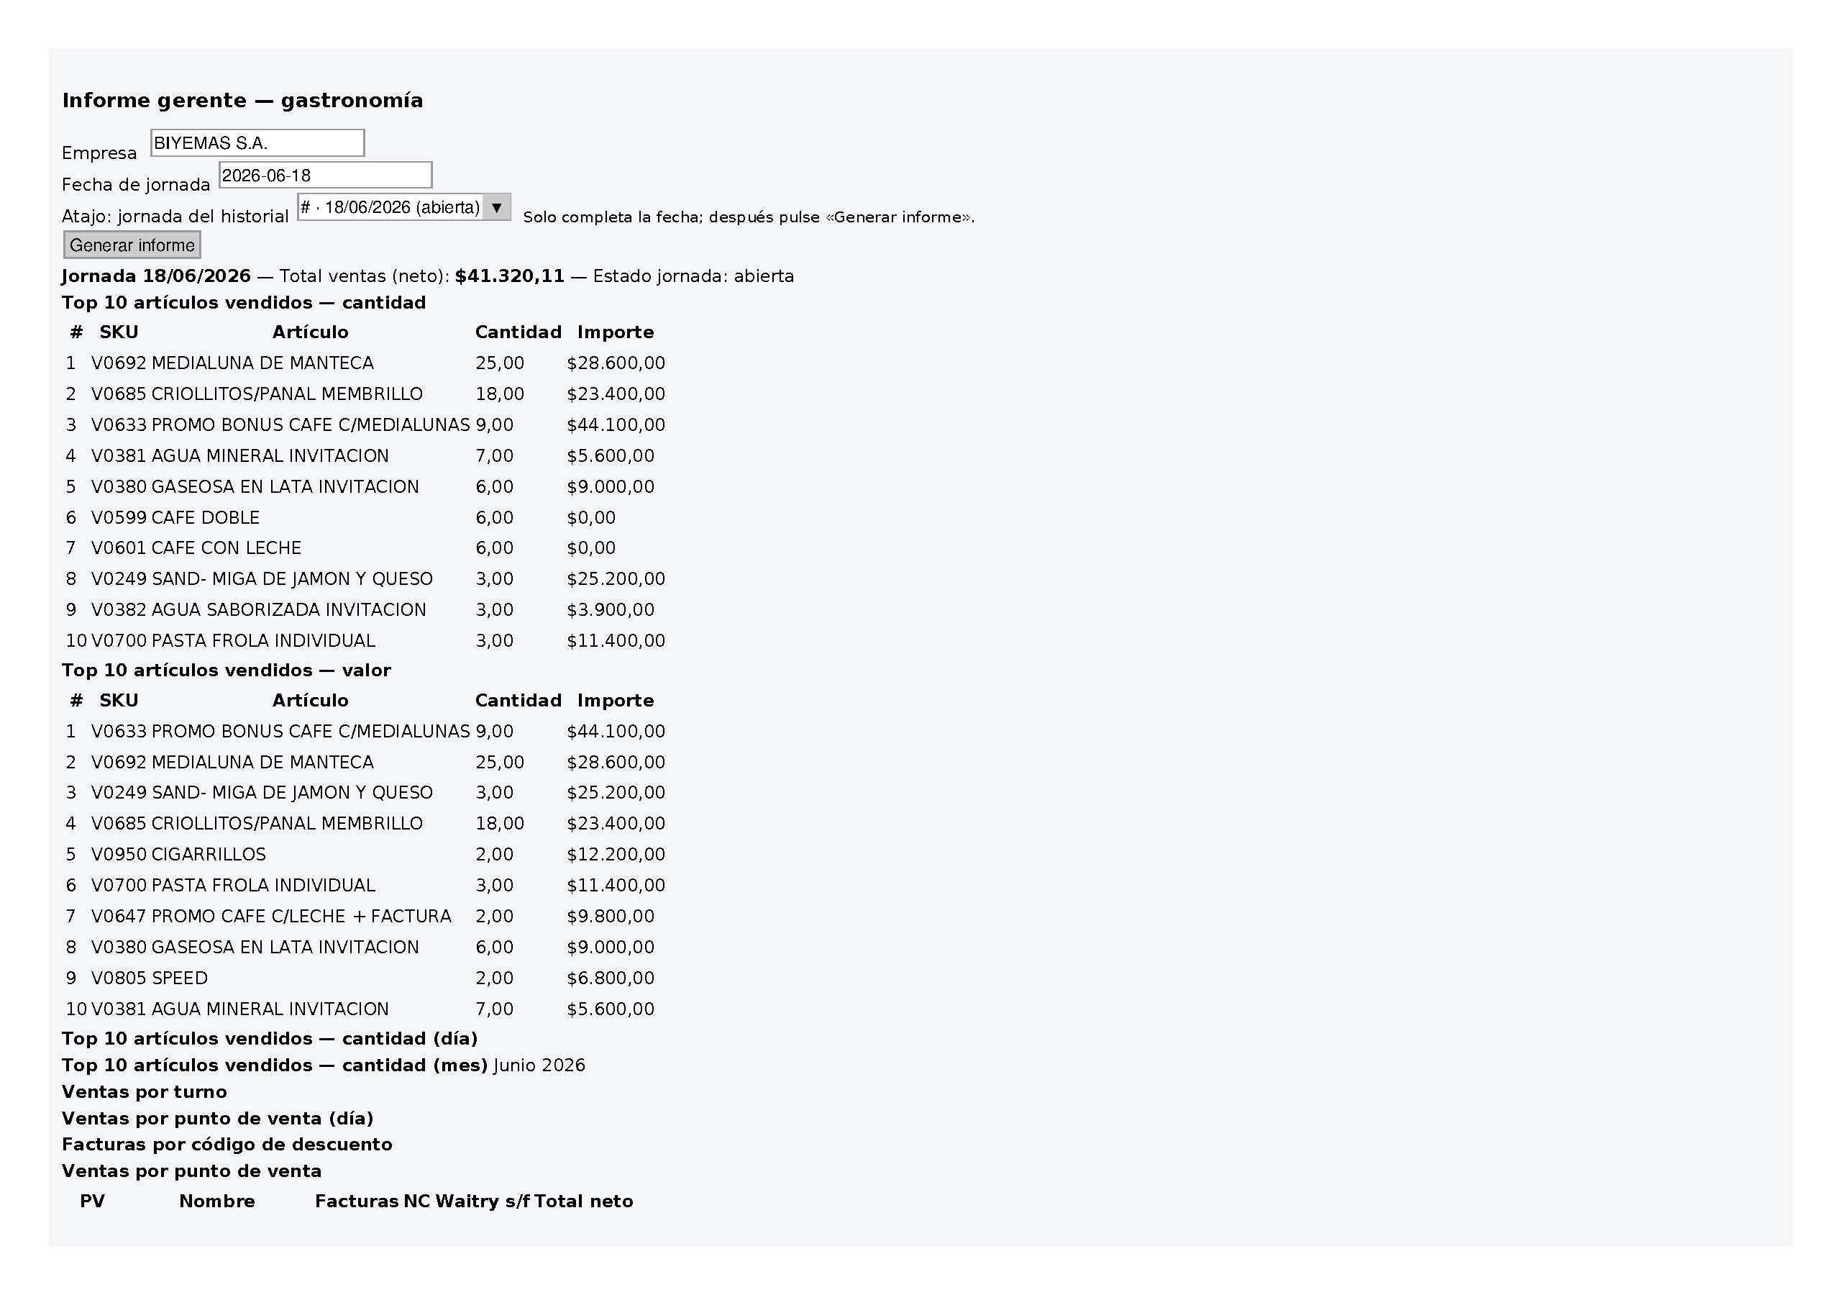
Pantalla del informe gerente
Captura de la herramienta en Anita ERP (filtros, totales y tablas Top 10).
Anita ERP · Módulo Gastronomía · Desarrollo completo
16 / 32

Slide 17

KPI de jornada (dato real BIYEMAS 18/06/2026)
Total neto de la jornada generado por el mismo servicio del informe gerente.
Anita ERP · Módulo Gastronomía · Desarrollo completo
17 / 32

Slide 18
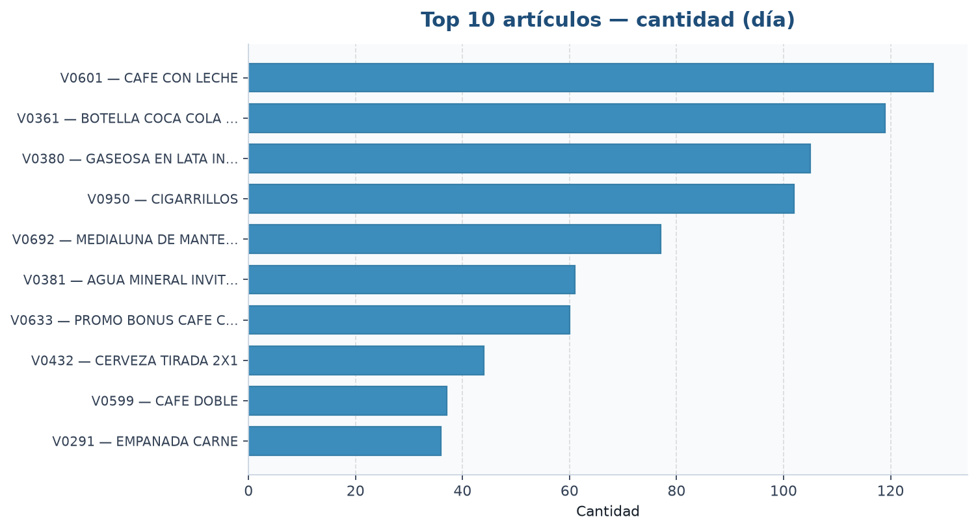
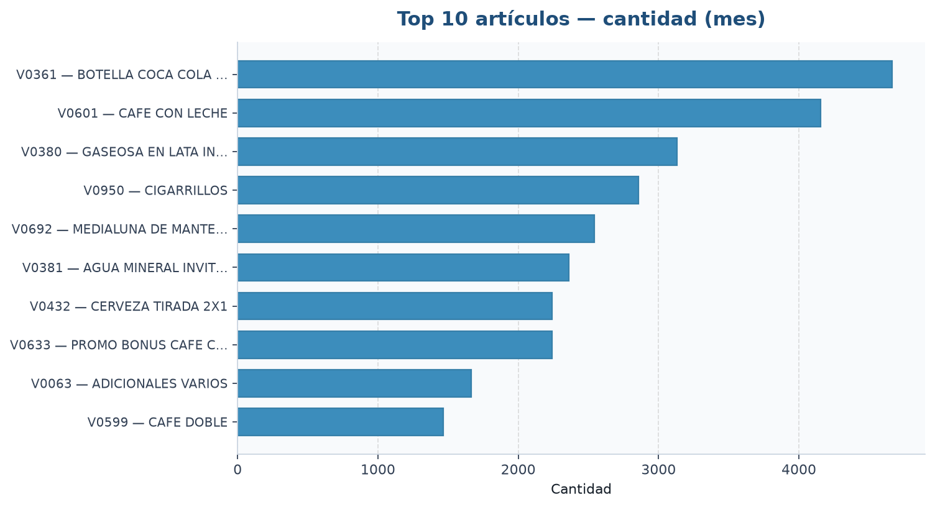
Mix de artículos — barras del informe
Top 10 cantidad — día
Top 10 cantidad — mes
Anita ERP · Módulo Gastronomía · Desarrollo completo
18 / 32

Slide 19
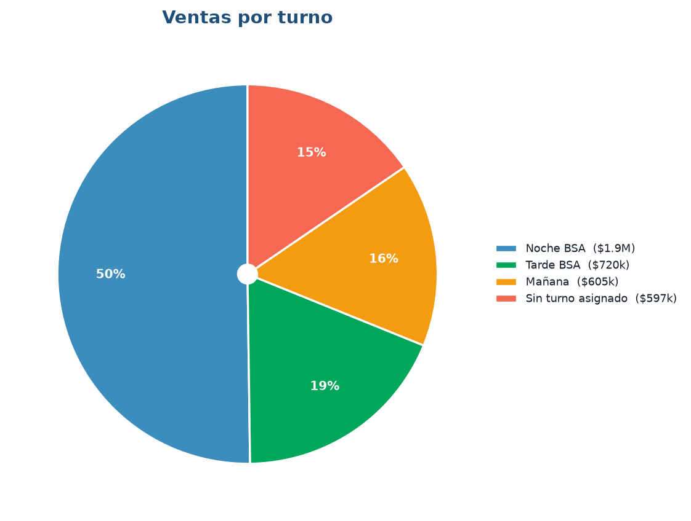
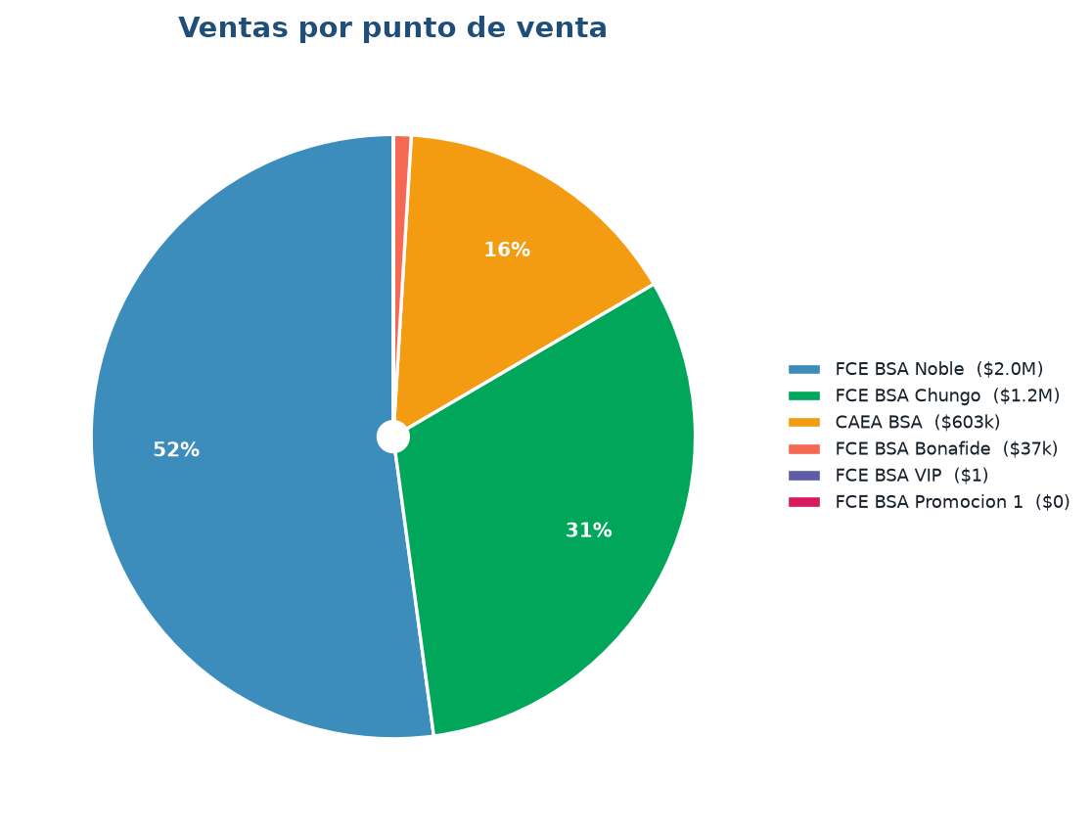
Distribución de ventas — tortas del informe
Por turno
Por punto de venta
Anita ERP · Módulo Gastronomía · Desarrollo completo
19 / 32

Slide 20
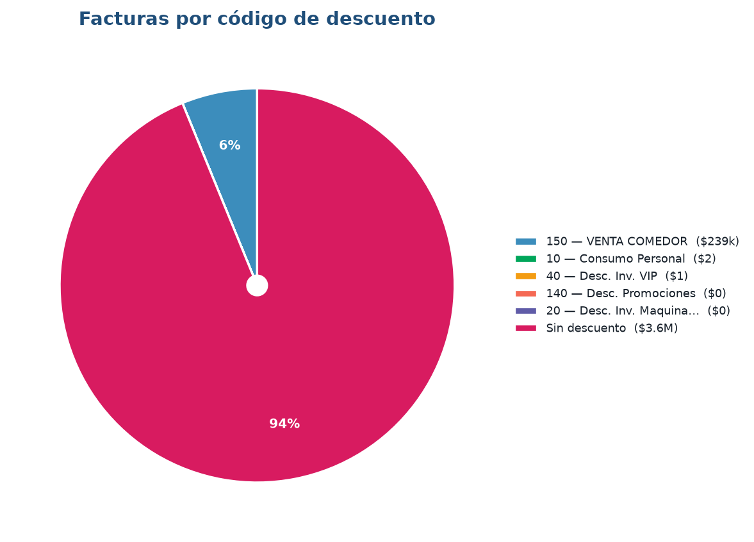
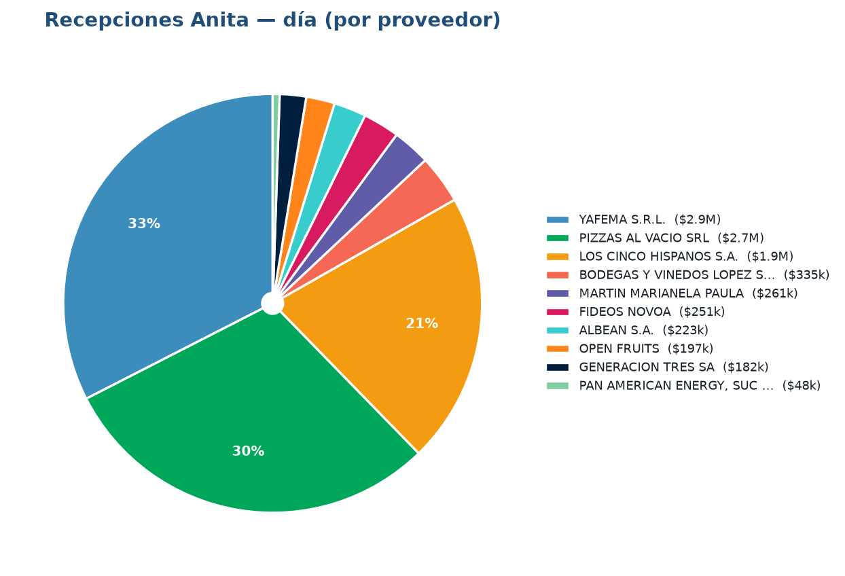
Descuentos y compras — tortas del informe
Facturas por código de descuento
Recepciones Anita del día
Anita ERP · Módulo Gastronomía · Desarrollo completo
20 / 32

Slide 21
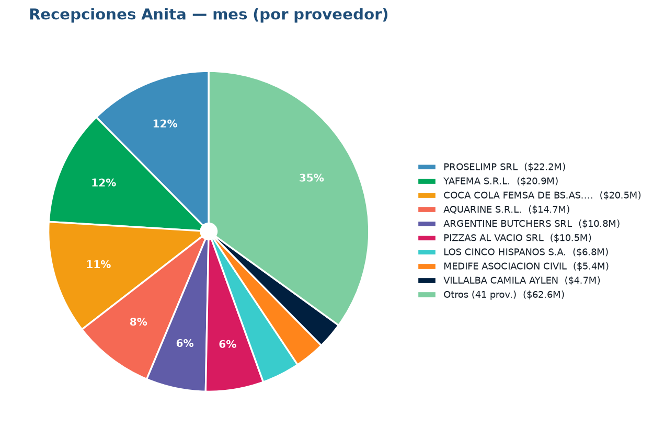
Recepciones Anita — día vs mes
Día — por proveedor
Mes — por proveedor
Anita ERP · Módulo Gastronomía · Desarrollo completo
21 / 32

Slide 22
Bloques del informe gerente (resumen)
Ventas y mix
Distribución
Costos
Compras
• Total neto jornada
• Estado de jornada
• Top 10 por cantidad
• Top 10 por valor
• Barras día vs mes
• Torta por turno
• Torta por PV
• Facturas por descuento
• Detalle PV
• Detalle descuentos
• Top 20 precio venta
• Costo Anita (stkpre)
• Mes anterior vs actual
• Recepciones día
• Recepciones mes
• Por proveedor
• Por centro de costo
Anita ERP · Módulo Gastronomía · Desarrollo completo
22 / 32

Slide 23
SECCIÓN 04
Reportes de gestión
Descuentos integrados, analítico, ventas por artículos, insumos y más

Slide 24
Reporte de descuentos (integrado)
• Análisis de invitaciones y descuentos aplicados en gastronomía.
• Cruce por mozos, clientes VIP, clientes internos y códigos de descuento.
• Totales y bloques exportables (PDF / Excel / CSV multi-hoja).
• Útil para control de cortesías, abuso de descuentos y auditoría comercial.
• Cache de consulta para reportes costosos; filtros por empresa y rango de jornada.
• Ruta: ventas/gastronomia/descuento-reporte
• Complementa la torta de descuentos del Informe gerente (detalle operativo vs dashboard).
Anita ERP · Módulo Gastronomía · Desarrollo completo
23 / 32

Slide 25
Suite de reportes gastronomía
Descuentos
Analítico
Ventas / artículos
Insumos
• Invitaciones / %
• Por mozo y VIP
• Export multi-bloque
• descuento-reporte
• Líneas de venta
• Costo y margen
• Filtros inteligentes
• Export PDF/Excel/CSV
• Ventas por artículos
• Artículos vendidos
• Drill a facturas
• Drill a mov. stock
• Matriz tipo × día
• Consumo proyectado
• Ligado a fórmulas
• insumos-tipoarticulo
Anita ERP · Módulo Gastronomía · Desarrollo completo
25 / 32

Slide 26
SECCIÓN 05
Fórmulas de artículos
Recetas, costos, opcionales y consumo de insumos al vender

Slide 27
ABM de fórmulas (Stock → Fórmula artículo)
Qué se define
Integraciones
• Artículo padre / código Anita
• Cantidad de porciones
• Líneas de insumos + factor costo
• Subfórmulas anidadas
• Ítems opcionales (AGG/CROWN)
• Estados, adjuntos e historia
• Export PDF / Excel / CSV
• Sync desde Anita
• Vínculo artículos por código
• Costo última compra Anita
• Artículos compra por insumo
• Preview conversión mov. stock
• Recálculo costos transferencias
Anita ERP · Módulo Gastronomía · Desarrollo completo
27 / 32

Slide 28
Cálculo de costos y explosión en operación
Costo total de la fórmula
• Σ (cantidad × factor × precio última compra), con explosión recursiva de subfórmulas.
• Los opcionales elegidos impactan el costo mostrado en pantalla.
Consumo al facturar
• Al emitir: baja el plato y los insumos según la fórmula.
• Depósitos de venta e insumos según config del punto de venta.
Opcionales en el POS
• El cliente elige opcionales por orden; se reflejan en stock y costo.
Reportes ligados
• Insumos por tipo de artículo · Artículos vendidos · Top 20 costos (informe gerente).
stock/formula-articulo + consumo en facturación gastronomía
Anita ERP · Módulo Gastronomía · Desarrollo completo
28 / 32

Slide 29
SECCIÓN 06
Ecosistema
Waitry, canjes, viandas, vending y manuales

Slide 30
Waitry, canjes y verticales
Waitry
Canjes Wigos
Viandas
Vending
• ABM tótems
• Órdenes en POS
• Import por monitor
• Cobro TOTEM auto
• Informe Z al cierre
• Premio por cupón (F8)
• Fidelidad tarjeta (F8)
• Ticket CTG cobranza
• Cliente VIP
• Facturador marketing
• Listado marketing
• Tipos de menú
• Usuarios habilitados
• Terminal marcha
• Reporte / consumos día
• ABM máquinas
• Rendición ventas
• Cierre contable
• Sync Anita
Anita ERP · Módulo Gastronomía · Desarrollo completo
30 / 32

Slide 31
Manuales y documentación disponible
• Manual de usuario Gastronomía (PDF/Word) — flujo diario, restricciones, Waitry/Wigos.
• Manual Canjes Marketing — VIP y facturador de marketing.
• Manual Vending — máquinas y rendiciones.
• Diagrama ER del módulo (docs/gastronomia).
• Ayuda en pantalla desde el menú del módulo.
Anita ERP · Módulo Gastronomía · Desarrollo completo
31 / 32

Slide 32
Resumen — qué quedó construido
1
Gobierno diario
2
Facturación POS
Jornada + turnos por PC + arqueo + PDFs + saneamiento
Mesas/cuentas, ARCA, cobranza, descuentos, canjes
3
Autoservicio
4
Marketing / fidelidad
Waitry tótem + conciliación Informe Z
Canjes premio, tarjeta, VIP y listados
5
Costos y stock
6
Informe gerente
Fórmulas, opcionales y explosión de insumos
Dashboard diario: mix, turnos, costos, compras
7
Reportes gestión
8
Caja / contable
Descuentos, analítico, ventas, insumos, artículos
Rendiciones, asientos, conciliaciones, auditorías
9
Verticales
10
Maestros
Viandas y máquinas vending
PV, mesas, mozos, descuentos, turnos, áreas
Anita ERP · Módulo Gastronomía · Desarrollo completo
32 / 32

